Slide 1
GÃY CỔ XƯƠNG ĐÙI

Slide 2
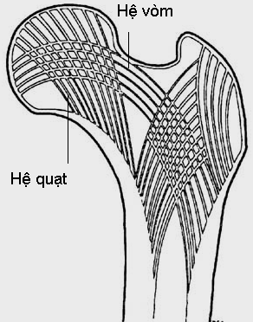
ĐẠI CƯƠNG
Cấu trúc xương gồm 2 hệ xương
Gãy cổ xương đùi là loại gãy mà đường gãy nằm ở giữa chỏm xương đùi và khối mấu chuyển.
Cấu trúc gồm hai hệ xương: hệ hình quạt ở trong và hình vòm ở ngoài. Điểm yếu nằm ở cột trong hệ vòm.

Slide 3
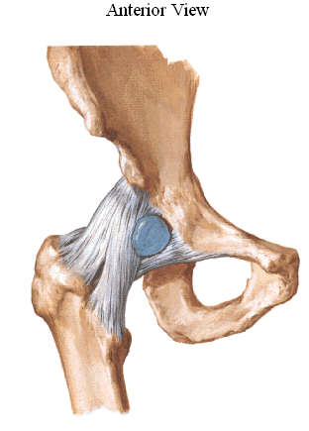
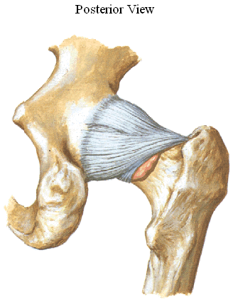
ĐẠI CƯƠNG
Cấu trúc bao khớp

Slide 4
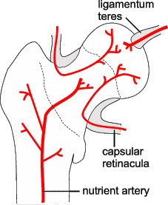
ĐẠI CƯƠNG
Hệ mạch máu nuôi :
Được nuôi dưỡng bởi 3 cấp máu chính nguồn chính:
+ Những nhánh của động mạch mũ, do bao khớp đưa tới từ đáy cổ tỏa dần về phía chỏm.
+ Những nhánh thân xương chạy ngược lên
+ Riêng phía chỏm chỉ có nhánh của động mạch dây chằng tròn ( một nhánh nhỏ và có khi không có), các nhánh nối rất hiếm, nhất là ở người già.

Slide 5
CHẨN ĐOÁN
Lâm sàng:
Đau vùng khớp háng.
Giảm cơ năng hoàn toàn, không nhấc được gót chân lên khỏi mặt giường.
Biến dạng chi: ngắn chân hơn so với bên lành, khép đùi, chân xoay ngoài( bờ ngoài bàn chân nằm sát mặt giường)
Với loại gãy cài( gãy dạng) chẩn đoán khó, thường dựa vào Xquang.

Slide 6
CHẨN ĐOÁN
X quang:
Mất sự liên tục của đường viền cổ - lỗ bịt (còn gọi là vòng cung cổ- bịt) .
Đánh giá vị trí gãy, độ dốc của đường gãy, mức độ di lệch.
Những trường hợp gãy cài nhiều khi khó phát hiện, cần chú ý sự liên tục của các thớ xương hệ quạt, những chỗ xương dày đặc..
Với những trường hợp nghi ngờ nên chụp lại sau 2 tuần vì khi đó đường gãy sẽ rõ hơn do hiện tượng tiêu xương.

Slide 7
Góc cổ - thân và vòng cung cổ- bịt

Slide 8
PHÂN LOẠI
Vị trí gãy:
+ Gãy sát chỏm.
+ Gãy cổ chính danh.
+ Gãy nền cổ.

Slide 9
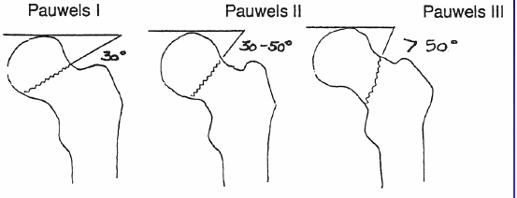
PHÂN LOẠI
Độ dốc của đường gãy ( Powels):
- Powels I: đường gãy làm với đường nằm ngang một góc ≤ 300: tiên lượng tốt nhất vì lực ép P và lực xoay C có tổng lực p rơi vào mặt phẳng gãy, dễ liền xương
- Powels II: đường gãy làm với đường nằm ngang một góc 300< α ≤ 500 lúc này lực xoay C rất đáng kể và tông hợp lực p rơi ra ngoài diện gãy, khó liền xương.
- Powels III: đường gãy làm với đường nằm ngang một góc α > 500 Tất cả các lực đều rơi ra ngoài diện gãy, thường không liền.

Slide 10
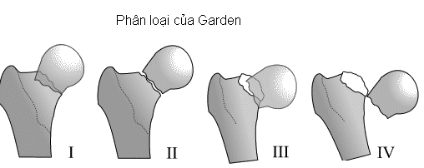
PHÂN LOẠI
Di lệch:
Gãy dạng ( gãy cài): it di lệch, chi không thấy biến dạng
Gãy khép: di lệch, biến dạng chi: ngắn chi, đùi khép.
Garden chia ra 4 loại gãy như sau:
Độ 1: Gãy không hoàn toàn
Độ 2: Gãy hoàn toàn nhưng không di lệch
Độ 3: Gãy hoàn toàn và di lệch nhưng 2 đầu gãy còn tiếp xúc với nhau
Độ 4: Di lệch hoàn toàn

Slide 11
ĐIỀU TRỊ
Phẫu thuật:
Phẫu thuật không mở ổ gãy: nắn dưới màn tăng sáng, sau đó cố định ổ gãy bằng vít xốp rỗng nòng hoặc không…
Phẫu thuật mở ổ gãy: chỉ định cho các trường hợp nắn không đạt hoặc không nắn được(gãy cổ xương đùi kèm gãy xương đùi, cẳng chân cùng bên) cố định ổ gãy bằng vít xốp, nẹp gấp góc, DHS…
Phẫu thuật thay khớp háng toàn bộ hoặc bán phần: Gãy cổ xương đùi người già, không liền, tiêu chỏm xương đùi…

Slide 12
ĐIỀU TRỊ
Bảo tồn:
a.Gãy cài:
Nằm tại giường 4 tuần, chèn gối giữa hai đùi để dạng khớp háng, vận động chân tay.
Sau 4 tuần chụp Xquang kiểm tra, nếu hết đau thì tập đứng, đi có 2 nạng đỡ, cho chân gẫy chịu lực tăng dần.

Slide 13
ĐIỀU TRỊ
b. Gãy di lệch:
- Nắn:
Nắn trên bàn chỉnh hình, có hai kỹ thuật nắn chính:
+ Leadbetter: Gấp háng 90 độ, xoay trong nhẹ, kéo thẳng đứng theo trục xương đùi. Sau đó vẫn giữ chân xoay trong đưa háng dạng và duỗi thẳng chân hạ xuống ngang mức mặt bàn.
Leadbette đánh giá kết quả nắn trên lâm sàng bằng test “gót chân- gan tay”.
Cố định bàn chân vào giá đỡ trong tư thế dạng 15-20 độ, xoay trong 20 độ.

Slide 14
ĐIỀU TRỊ
+ Whitman:Trước hết để háng duỗi, kéo thẳng chân, sau đó xoay chân vào trong và dạng háng. Duỗi thẳng ,cố định hai bàn chân vào giá đỡ. Xoay ngoài chân gãy, háng dạng 20 độ và kéo lấy lại chiều dài hơn bên chân lành một chút. Sau đó xoay trong 20- 30 độ.

Slide 15
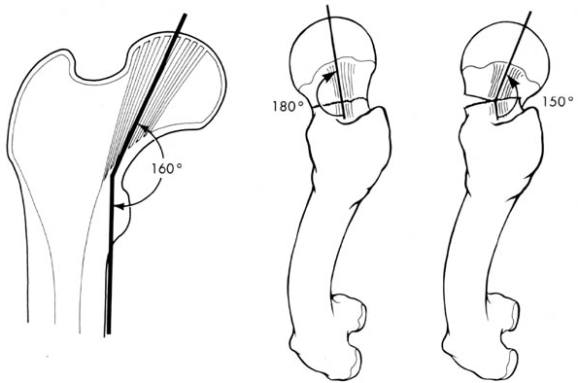
ĐIỀU TRỊ
Kiểm tra sau nắn:

Slide 16
ĐIỀU TRỊ
- Bất động: bột chậu lưng chân cộng thêm đùi bên lành hoặc bột Whitman.
- Thời gian bất động bột: 10-12 tuần.
Tập vận động sau tháo bột:
+ Tập vận động lấy lại biên độ vận động khớp háng, gối, cổ chân.
+ Tập cơ lực các cơ đùi, cơ cẳng bàn chân, đặc biệt cơ tứ đầu đùi.
+ Sau đó tập tỳ đè với trọng lượng tăng dần: tập đứng, tập đi có nạng đỡ.

